Slide 1
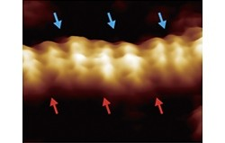
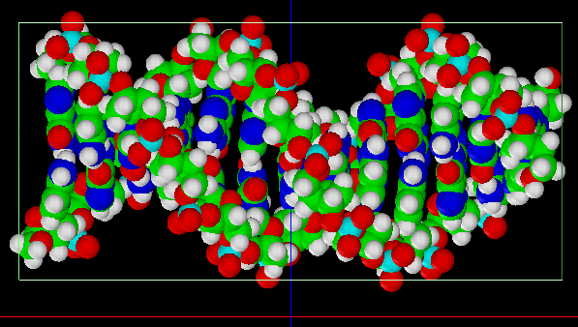
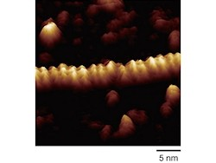
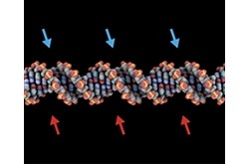
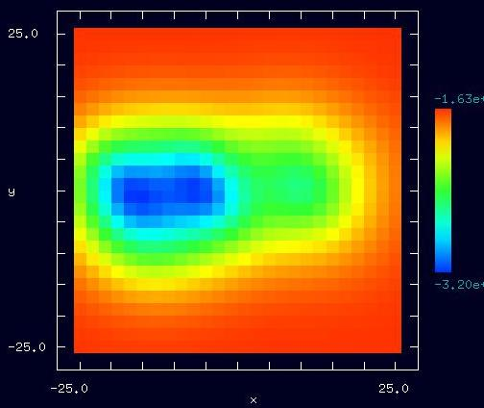
【FemAFM】DNAの周波数シフトAFM像シミュレーション
FemAFM
実測画像
シミュレーション結果
(a)
(b)
(c)
シミュレーションに用いたモデル（横から見た図）
周波数変調原子間力顕微鏡（FM-AFM）で捉えられた二重らせんDNA分子（pUC18 プラスミドDNA）の（a）水溶液中における分子像。
（ｂ）部分拡大像、（C）構造モデル。
Ido Shinichiro, Kimura Kenjiro, Oyabu Noriaki, Kobayashi Kei, Tsukada Masaru, Matsushige Kazumi, Yamada Hirofumi.
Beyond the Helix Pitch: Direct Visualization of Native DNA in Aqueous Solution.
ACS Nano (2013)
周波数シフトAFM像の
シミュレーション結果
周波数シフトAFM像では、二重螺旋の狭い間隔と広い間隔をおおよそシミュレートできた。
Notes:
FemAFM_FreqShift_Polymer_005

